Slide 1

פסיקות מצב גרפי ושימוש בעכבר
כיתה י', תיכון רוטברג
עמליה אפל ואילת משיח

Slide 2

פסיקה
קטע קוד המתבצע באופן מידי תוך כדי עצירה זמנית של התוכנית המקורית
נועד לאפשר טיפול מיידי בהתקני קלט או בחריגות תוכנה

Slide 3


שלשה סוגי פסיקות
פסיקות תוכנה, שנקראות Traps
פסיקות חריגה, שנקראות Exceptions
פסיקות חומרה, שנקראות Interrupts

Slide 4
פסיקות חריגה, שנקראות Exceptions
פסיקות אלו הן כמו פסיקות תוכנה, אבל מתרחשות באופן אוטומטי כתגובה לאירוע חריג. לדוגמה, חילוק באפס יפעיל פסיקת חריגה.

Slide 5
פסיקות חומרה, שנקראות Interrupts
פסיקות אלו הן תוצאה פעולה של רכיבי חומרה (חיצוניים למעבד) לדוגמה מקלדת או עכבר.
פסיקות אלו מודיעות למעבד שיש אירוע חיצוני שדורש טיפול.
המעבד עוצר את ביצוע הקוד שרץ, משרת את רכיב החומרה וחוזר לתוכנית למקום שעצר בה.

Slide 6
פסיקות תוכנה, שנקראות Traps
פסיקות אלו הן חלק מקוד התוכנית, כלומר הן יזומות על־ידי המתכנת.

Slide 7

המעבד – 3 שכבות
Dos
Bios
X8086

Slide 8

3 סוגי Traps
בסיסי – הגיע עם המעבד.
Bios – Basic Input Output System – ספרייה שהוצאה ע"י אינטל ומכילה Traps לטיפול ביחידות הקלט/פלט (input/outout).
Dos – Disk Operating System – ספרייה שפותחה ע"י חברת Microsoft ועוטפת את ספריית ה Bios

Slide 9

קוד טיפול בפסיקה ISR
לכל פסיקה משוייך קטע קוד מיוחד שירוץ כאשר הפסיקה תופעל.
קטע הקוד הנ"ל נקרא ISR Interrupt Service Routine כשהמעבד מבצע פסיקה, הוא מפסיק את ביצוע התוכנית, פונה ל-ISR שנמצא בזיכרון המחשב ולאחר מכן חוזר להמשך התוכנית שהופסקה.

Slide 10
פקודת הפסיקה -int operand
Interrupt
טבלת פסיקות
ביצוע ISR

Slide 11

פסיקות לדוגמא
הוראות להדפסת מחרוזת (שם משתנה המחרוזת msg) | mov dx, offset msg mov ah, 9h int 21h
פקודה למעבר שורה | mov dl, 0ah mov ah, 2h int 21h
פקודה לקליטת מספר מהמשתמש ושמירתו לרגיסטר al | mov ah, 1h int 21h sub al, '0'

Slide 12

ואיך נעביר ונקבל נתונים בין הקוד שלנו ל ISR?
רגיסטרים

Slide 13
פסיקת Bios- מעבר למצב גרפי
Bios – Basic Input Output System
ספרייה שהוצאה ע"י אינטל ומכילה Traps לטיפול ביחידות הקלט/פלט (input/outout).
פסיקה המעבירה את המסך למצב גרפי
mov ax, 13h
int 10h

Slide 14
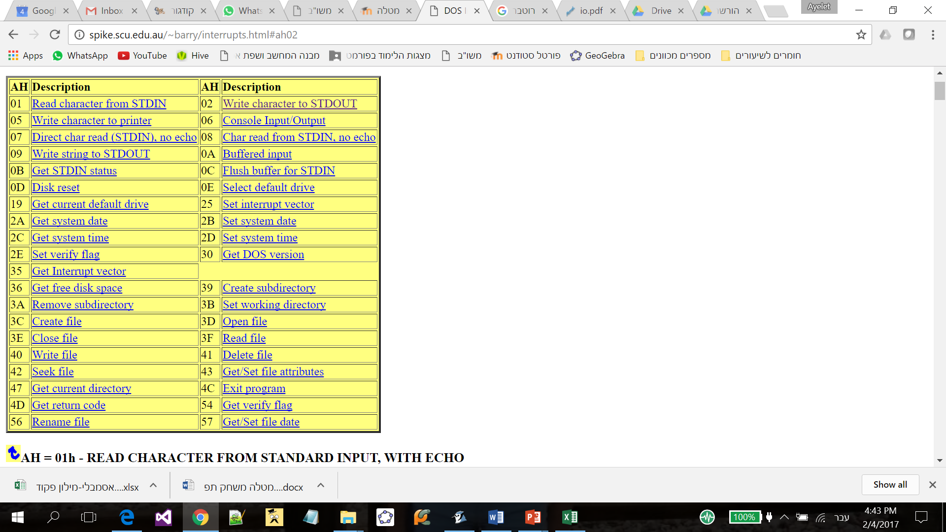
טבלת פסיקות DOS
קישור לטבלה

Slide 15
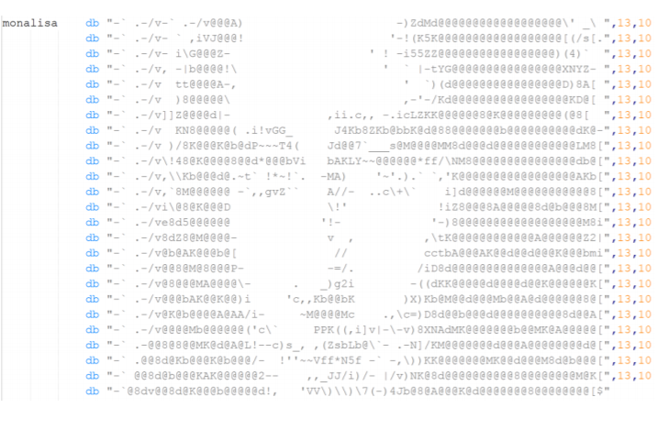
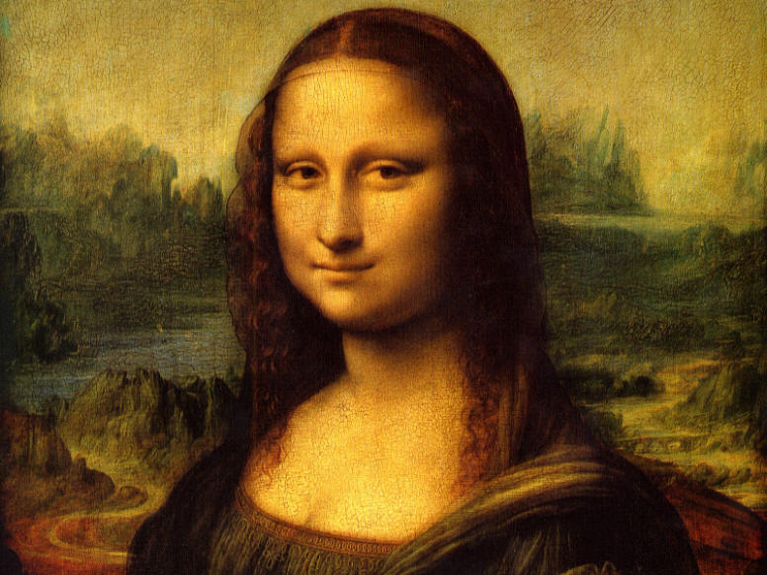
פסיקות גרפיות
מצב טקסט
מצב גרפי

Slide 16
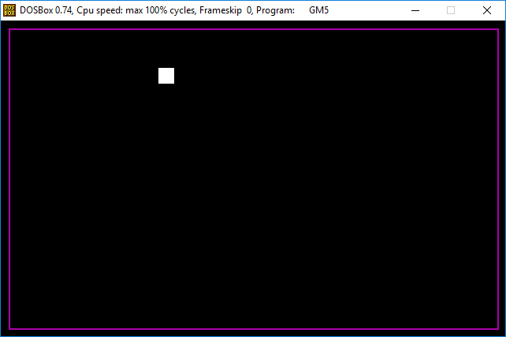
מעבר למצב גרפי
המעבד יכול לעבוד בשני מצבים הראשון מצב טקסט ומצב גרפי בו משתמשים בגרפיקה, ציור ושרטוט על המסך.
כדי לעבור למוד גראפי נשתמש בפסיקת ה bios 10h
mov ax, 13h
int 10h

Slide 17
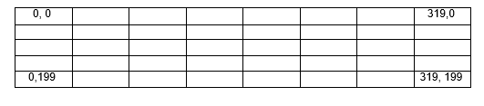
ציור בצב גרפי
המסך מורכב מנקודות. כל נקודה נקראת פיקסל. במצב גרפי המסך מורכב מ 200 שורות ו 320 עמודות של פיקסלים. לכל פיקסל מיקום וצבע.
המיקום מורכב משורה ועמודה ⇦ column, row

Slide 18
פסיקות עכבר
העכבר – כדי לעבוד עם העכבר במצב גראפי נשתמש בפסיקה int 33h.
לפסיקה זאת מספר שימושים:
פקודה | פרמטר | אסמבלי
אתחול העבודה עם סמן העכבר | ax = 0h | xor ax, ax int 33h
הופעת סמן העכבר על המסך | ax = 1h | mov ax, 1h int 33h
הסתרת סמן העכבר | ax = 2h | mov ax, 2h int 33h
קריאת מיקום סמן ומצב העכבר | ax = 3h | mov ax, 3h int 33h

Slide 19
קריאת מיקום סמן ומצב העכבר
mov ax, 3h int 33h
הפסיקה מחזירה את הערכים של לחיצות העכבר לרגיסטר bx
0 – לא בוצעה לחיצת עכבר
1 – כפתור שמאלי נלחץ
2 – כפתור ימני נלחוץ
הפסיקה מחזירה את הערכים של מיקום העכבר על ציר y לרגיסטר dx ⇦ עמודה בין 0 – 200
הפסיקה מחזירה את הערכים של מיקום העכבר על ציר x לרגיסטר cx ⇦ שורה בין 0 – 640
כשעובדים עובדים במצב גרפי כמות השורות שיש לנו היא 320 בלבד, קריאת העכבר היא לערכים של עד 640
לכן צריך לבצע התאמה ולחלק את הערך ברגיסטר cx בשתיים כדי להגיע למיקום הנכון

Slide 20

שילוב העכבר והמקלדת
תווית – readColor
קריאת צבע הרקע מהמסך והשמתו
למשתנה הנכון
חזרה לתווית waitMs
תווית draw
קביעת ערכים למשתנים ולרגיסטרים
וציור פיקסל למסך
חזרה לתווית waitMs
תווית textMod
חזרה לתצוגה טקסט
ויציאה מהתוכנית
סדר הפסיקות:
אתחול עכבר
הצגת עכבר למסך
תווית waitMs
קריאת מיקום ומצב העכבר
בדיקה העם לחצן ימני
קפיצה לתווית readColor
בדיקה האם לחצן שמאלי
קפיצה לתווית draw
בדיקה האם הוקש מקש במקלדת
קפיצה לתווית textMod
קפיצה לתווית waitMs

